Slide 1
সু - প্রভাত
প্রিয় ছাত্র/ছাত্রীবৃন্দ

Slide 2
শিক্ষক পরিচিতিঃ
নামঃনুরুল ইসলাম
সহকারি শিক্ষক,আইডি নং ৫২৪
চাঁদখালি ইসলামিয়া দাখিল মাদ্রাসা
রামানন্দি,সদর,লক্ষ্মীপুর।

Slide 3
বিষয়ঃ বাংলা (পদ্যাংশ)
শ্রেণিঃ ৮ম

Slide 4
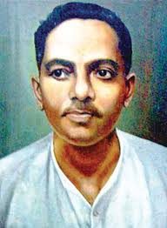

Slide 5
আবার আসিব ফিরে

Slide 6
শিখনফলঃ
১। কবি পরিচিতি বর্ণনা করতে পারবে।
২। বাংলা কবিতার শুদ্ধ আবৃতি করতে পারবে।
৩। শব্দার্থ ও বাক্য গঠন করতে পারব ।

Slide 7
পাঠ উপস্থাপনঃ
পরিচিতি
১৯২১ সালে কলকাতা বিশ্ববিদ্যায় থেকে ইংরেজিতে এম এ পাস করেন
জন্মঃ১৮৯৯খ্রিঃ
মিত্যুঃ ১৯৫৪ খ্রিঃ
জীবনান্দ দাশ

Slide 8
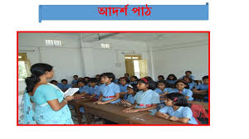
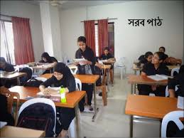

Slide 9
শব্দার্থ ও বাক্য গঠন করঃ
১।নবান্ন
২।ডাঙা
৩।সুদর্শন

Slide 10
মূল্যায়নঃ
১।ধানসিঁড়ি কিসের নাম?
২।আবার আসিব ফিরে কবিতাটি কোন কাব্য গ্রন্থ থেকে নেয়া হয়েছে?
৩।কবি কাকে ভালোবেসে আবার ফিরে আসতে চান?

Slide 11
বাড়ীর কাজঃ
আবার আসিব ফিরে কবিতায় কবি কোন কোন প্রাণীর কথা উল্লেখ করেছেন?

